Slide 1
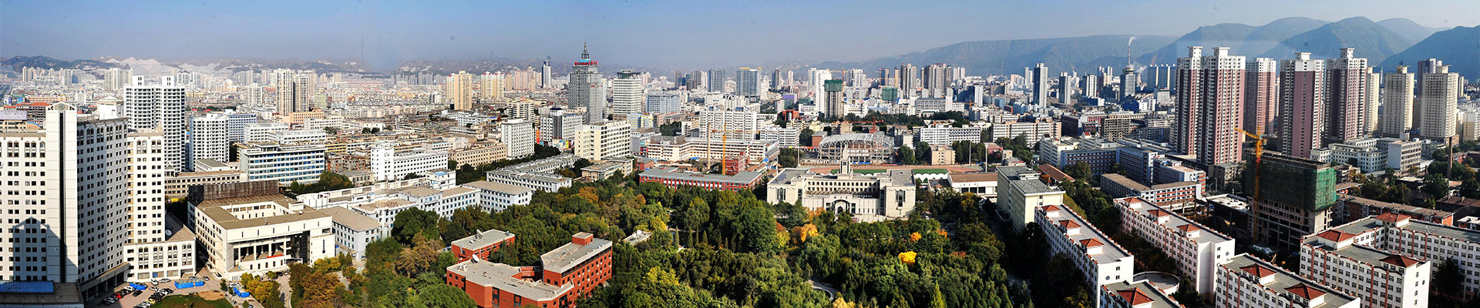





第4章
静态场的解法

Slide 2

目录
4.1 唯一性定理
4.2 镜像法
4.3 直角坐标系分离变量
4.4 柱坐标系分离变量
4.5 球坐标系分离变量
4.6 保角变换
4.7 MATLAB在求解静态场的应用

Slide 3
4.1、边值问题的分类和唯一性定理
4.1.1 静态场的边值问题
对于 边值问题常分为三类：
第一类边值问题(也称为狄里赫利问题)
给定整个边界上的势函数值 ，其中是 边界S上的点，例如静电场中给定各导体表面的电势值；
第二类边值问题(也称为诺埃曼问题)
给定整个边界上势函数的法向导数值 ，例如静电场中给定各导体的电荷面密度值 或总电量；

Slide 4
4.1、边值问题的分类和唯一性定理
4.1.1 静态场的边值问题
第三类边值问题(也称为鲁宾问题)
属于混合边值问题，即在一部分边界上给定势函数值 ，而在另一部分边界上给定势函数值的法向导数值
另外，当区域中有若干种均匀介质，还必须把场划分为若干个子区域，此时，除了上述三类边界条件外，还必须包括介质分界面上的衔接条件。
在这种情况下，各子域的势函数必须联合求解。

Slide 5
4.1、边值问题的分类和唯一性定理
4.1.2 唯一性定理
唯一性定理是解决边值问题的理论基础。
它用以表征明泊松方程和拉普拉斯方程的解在什么条件下是唯一的。
内容：对于任一静态场(也包括准静态场)，满足一定边界条件的拉普拉斯方程或泊松方程的解是唯一的，即在区域V内给定自由电荷(或电流)分布，在V的边界S上给定电势 或其法向导数 的值，则V内的场便被唯一地确定。

Slide 6
4.1、边值问题的分类和唯一性定理
4.1.2 唯一性定理
现以静电场为例来证明唯一性定理——反证法
假定在场域内的每一点上都有两个满足拉普拉斯方程的解 和 ，则它们的差值 在场域内也满足拉普拉斯方程，即 。

Slide 7
4.1、边值问题的分类和唯一性定理
4.1.2 唯一性定理
考虑到 ，有
将上式对全部场域积分，并应用高斯散度定理，得
式中S是包围场域V的闭合曲面。

Slide 8
4.1、边值问题的分类和唯一性定理
4.1.2 唯一性定理
式中：S 是包围场域 V 的闭合曲面。考虑到 在S上处处为零（如果是第二边值问题，则 ），所以上式右端的积分为零。
使上式右端的积分为零的唯一可能是
故有
因此，唯一性定理得证。

Slide 9
4.1、边值问题的分类和唯一性定理
4.1.2 唯一性定理
唯一性定理意味着可以采用多种形式的求解方法，包括某些特殊的简便方法。只要找到一个既满足方程又满足边界条件的解，那么，此解一定是该方程唯
一正确的解。
采用不同的方法得到不同的解，也只是形式上不同而已。
唯一性定理不仅适用于静态场，对于时变场问题其结论仍然成立。

Slide 10
4.2、边值问题的分类和唯一性定理
4.2 镜像法
依据：唯一性定理，若能找到一个函数既满足该问题的微分方程，又满足该问题的边界条件，则它一定是场的真解，且唯一。
基本思想：在研究的区域外，用一些假想电荷（电流）代替边界面处复杂的、未知的感应电荷、极化电荷或电流。用假想电荷（电流）与原有电荷（电流）一起产生的场来满足原来的边界条件，那么它们的电位（磁矢位）的叠加就是解

Slide 11
4.2、边值问题的分类和唯一性定理
Q
4.2.1 平面边界
考虑在距离无限大导体平面h处有一点电荷Q，
其周围是介电常数为 的介质，如图所示，
求介质中任一点的电场。
所求的场除直接由点电荷Q产生外，还应考虑无限大导体表面上反号的感应电荷的场。依镜像法，在与点电荷Q的对称位置上放一个镜像电荷
，撤去导体平面，使其介质充满整个空间，如右图所示。
h
P
R
Q
h
R’
h

Slide 12
4.2、边值问题的分类和唯一性定理
4.2.1 平面边界
若选择无穷远处为电势参考点，则无限大导体平面上的电势为零。于是在原来有介质的上半空间中任一点P处的电势将由点电荷及其镜像电荷共同确定，即
式中R与R’分别是点电荷Q与镜像电荷Q’到场点的离。点电荷Q受到导体平面的作用力为

Slide 13
4.2、边值问题的分类和唯一性定理
4.2.1 平面边界
z
设
在z=0平面上，
只有 ，即只有法向分量
根据导体表面的边界条件，
感应电荷面密度为
Q
h
R
P
y
h
'
R
x

Slide 14
4.2、边值问题的分类和唯一性定理
4.2.1 平面边界
这就表明，在导体表面上电荷面密度并不均匀，但总电荷量
恰好等于场源电荷量。这一结果是合理的，因为点电荷Q所发出的电力线全部终止于无限大的接地导体平面上。
必须注意：镜像电荷不能出现在待求位场的区域内。

Slide 15
4.2、边值问题的分类和唯一性定理
4.2.1 平面边界
上述情况可以认为是由两个半无限大导体平面相交，且其夹角 。于是可将上述结果推广到两半无限大导体平面相交成 (N为正整数)的情形。
下图示出了这时镜像电荷的分布情况，镜像电荷数2N −1，由此可以计算角形域内任一点的电场强度。

Slide 16
4.2、边值问题的分类和唯一性定理
4.2.1 平面边界
-Q
Q
Q
-Q
-Q
Q
Q
Q
-Q
Q
-Q
-Q
-Q
-Q
Q
-Q
Q
Q
取不同值镜像电荷的分布情况

Slide 17
4.2、边值问题的分类和唯一性定理
4.2.2 柱面边界
圆柱面边界适用于与圆柱轴线平行的线电荷(或线电流)的情形。电荷密度为 的无限长带电直线在线性介质中静电势的一般表达式为
或

Slide 18
4.2、边值问题的分类和唯一性定理
4.2.2 柱面边界
设在半径为R的无限长导体圆柱面外，有一根与圆柱轴线平行的无限长带电直线，其电荷线密度为 ，周围介质的介电常数为 ，
带电线与圆柱轴线的距离为d，如图所示。
由镜像法可以求出圆柱面外任一点P处的电势和
电场强度。
R
x
O
d

Slide 19
4.2、边值问题的分类和唯一性定理
4.2.2 柱面边界
根据镜像法，导体圆柱面内应有一密度为且与圆柱轴线平行的线电荷
。由于对称性，镜像线电荷应位于带电直线与圆柱轴线所在的平面内，而它与圆柱轴线的距离 ， P处的电势为

Slide 20
4.2、边值问题的分类和唯一性定理
4.2.2 柱面边界
若将点P选在导体圆柱面上，如下图所示，由于导体圆柱面为等势面，必有
仔细观察可知，如果满足
则三角形 和三角形 相似（边角边），此时有
R
O
x
d

Slide 21
4.2、边值问题的分类和唯一性定理
4.2.2 柱面边界
导体圆柱表面的电势为
若取圆柱面上 ，则
于是在柱外任一点处的电势：

Slide 22
4.2、边值问题的分类和唯一性定理
4.2.3 球面边界
球面边界适用于球外的点电荷。如下图所示，半径为R的接地导体外有一点电荷 ，它与球心的距离为d，周围介质的介电常数为 。应用镜像法可以计算球外任一点的电势和电场强度。
R
O
z
d

Slide 23
4.2、边值问题的分类和唯一性定理
4.2.3 球面边界
设点电荷Q对导体球的镜像电荷 位于点电荷与球心连线上。且在球内距球心的距离为 ， 与 可由接地导体球表面电势为零的边界条件来确定。
R
O
z
d

Slide 24
4.2、边值问题的分类和唯一性定理
4.2.3 球面边界
如右图所示，在球面上任一点P 处的电势为
于是
与圆柱边界类似！
z
O
d

Slide 25
4.2、边值问题的分类和唯一性定理
4.2.3 球面边界
将
代入上式，得
比较此恒等式两边 对应的系数，可得

Slide 26
4.2、边值问题的分类和唯一性定理
4.2.3 球面边界
采用类似于圆柱的情形，考虑三角形的相似关系，得
对于球面而言， 和 两点电荷所在位置互为反演点。
由 和 所确定的球外任一点P 处的电势为

Slide 27
4.2、边值问题的分类和唯一性定理
4.2.3 球面边界
镜像电荷 代替了导体球面上与 异号的感应电荷的作用。由于感应电荷在球面上的分布是不均匀的，在靠近点电荷的表面上密度较大，因此镜像电荷偏离球心而靠近的一方。因为导体球接地，故与 同号的感应电荷不可能存在。
仿照平面边界的情况，同学们还可以求出球面边界对点电荷Q的作用力。

Slide 28
4.2、边值问题的分类和唯一性定理
4.2.3 球面边界
注意： ，这是因为Q所发出的电力线并不全部终止与导体球上，一部分终止于无穷远处之故。
若导体不接地，又不带电。为保证导体球的电中性，必须在原有镜像电荷之外再附加第二个镜像电荷 ，为不破坏导体球面为等势面的条件， 放置在球心 。

Slide 29
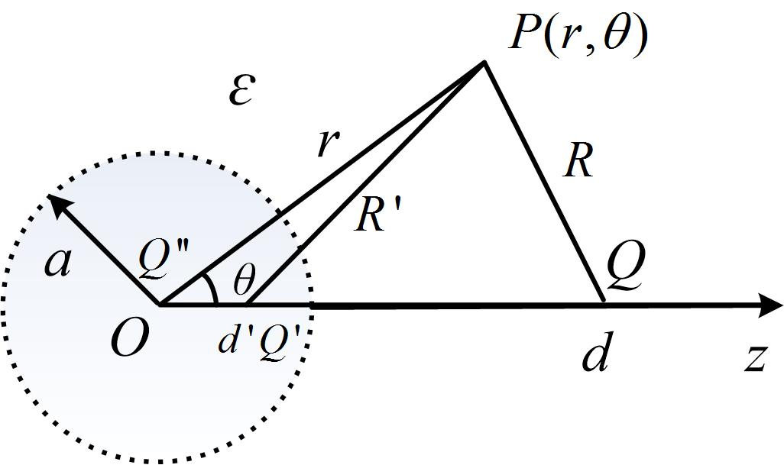
4.2、边值问题的分类和唯一性定理
4.2.3 球面边界
这时球外任一点处的电势为
球面上的电势为
它表明，球外一个点电荷Q由于感应作用在隔离导体球上所产生的电势值恰好等于导体球不存在时，点电荷Q在球心处O所产生的电势值。

Slide 30
4.3、直角坐标系分离变量
4.3.1 分离变量法要点总结
先确定出两个函数的形式及其相应的两个分离常数，再得出剩余的一个分离常数，于是可得待求势函数的通解。
势函数与某一变量无关，则分离常数为零。
若某些坐标方向上边界条件是齐次，则其解选三角函数，相应的分离常数为大于零。

Slide 31
4.3、直角坐标系分离变量
4.3.1 分离变量法要点总结
若某些坐标平面上，边界条件是周期的，则其解应选三角函数，相应的分离常数为大于零；
若某些坐标平面上，边界条件是非周期的，则解应选双曲函数（有界区域的解）或递减的指数函数（无界区域的解），相应的分离常数小于零。

Slide 32
4.3、直角坐标系分离变量
4.3.1 分离变量法要点总结
求解拉普拉斯方程的过程中，要充分利用方程解的叠加原理，从而简化计算难度。

Slide 33
4.3、直角坐标系分离变量
4.3.1 分离变量法要点总结
对于泊松方程，考虑使用特解法转化为拉氏方程。
找一特解
令：

Slide 34
4.3、直角坐标系分离变量
4.3.2 例题
试求下图所示的半无限长带形区域内的电势分布。
y
φ＝0
φ＝0
φ(x，y)
x
O
φ＝f(x)
a

Slide 35
4.3、直角坐标系分离变量
4.3.2 例题
半无限长带形区域内的电势分布是一个与z无关的二维场问题，故拉普拉斯方程为
采用分离变量
由于
时
应该是三角函数的组合。
即
于是：
所以：
由于：
故：

Slide 36
4.3、直角坐标系分离变量
4.3.2 例题
由于：
故：
故：
综合上述情况：
待定。
由于：
所以有：
易得：

Slide 37
4.3、直角坐标系分离变量
4.3.2 例题
如果
为一个常数，则，只有
时，上述系数才不为0，此时，有：
区域内的电势为：

Slide 38
4.3、直角坐标系分离变量
4.3.3 直角坐标系内的分离变量法
泛定方程：拉氏方程
齐次边界条件
非齐次边界条件

Slide 39
4.3、直角坐标系分离变量
4.3.3 直角坐标系内的分离变量法
泛定方程：拉氏方程
齐次边界条件
非齐次边界条件
其他类型的齐次边界条件，共4种。

Slide 40
4.3、直角坐标系分离变量
4.3.3 直角坐标系内的分离变量法
拉普拉斯方程
设 具有分离变量形式的解为
上式两端同除以
均为常数

Slide 41
4.3、直角坐标系分离变量
4.3.3 直角坐标系内的分离变量法
称为分离常数，具体由边界条件来确定，他们满足：
、
、

Slide 42
4.3、直角坐标系分离变量
4.3.3 直角坐标系内的分离变量法
将分离变量形式的解带入齐次边界条件，得：

Slide 43
4.3、直角坐标系分离变量
4.3.3 直角坐标系内的分离变量法——本征值问题的求解
（*）
(１)
（2）
（3）

Slide 44
4.3、直角坐标系分离变量
4.3.3 直角坐标系内的分离变量法
二阶常系数微分方程：
特征方程：
根的三种情况：
得常系数微分方程的通解：

Slide 45
4.3、直角坐标系分离变量
4.3.3 直角坐标系内的分离变量法
(１)
（*）式的解为
和
由分离后的边界条件确定，

Slide 46
4.3、直角坐标系分离变量
4.3.3 直角坐标系内的分离变量法
由此解出
被排除
（２）
方程（*）的解是

Slide 47
4.3、直角坐标系分离变量
4.3.3 直角坐标系内的分离变量法
和
由分离后的边界条件确定，
解出
也被排除．

Slide 48
4.3、直角坐标系分离变量
4.3.3 直角坐标系内的分离变量法
（３）
（*）的解为：
和
由分离后的边界条件确定，
如
，则仍然解出

Slide 49
4.3、直角坐标系分离变量
4.3.3 直角坐标系内的分离变量法
只剩下一种可能性：
与
对应的函数为

Slide 50
4.3、直角坐标系分离变量
4.3.4 本征值问题小结

Slide 51
4.3、直角坐标系分离变量
4.3.4 本征值问题小结

Slide 52
4.3、直角坐标系分离变量
4.3.4 本征值问题小结
考虑到问题与z轴无关，则
考虑到问题与z轴无关，则
为常数
大家可以考虑一下 为什么数值？
大家可以考虑一下 为什么数值？
方程的解是
且满足：

Slide 53
4.3、直角坐标系分离变量
4.3.4 本征值问题小结
对于每一个本征值
，考虑到 得
方程的解：

Slide 54
4.3、直角坐标系分离变量
4.3.4 本征值问题小结
得到变量分离形式的本征解
线性叠加后的解
这就是满足泛定方程和齐次边界条件的通解.

Slide 55
4.3、直角坐标系分离变量
4.3.4 本征值问题小结
利用本征函数的正交性和非齐次边界条件确定待定系数

Slide 56
4.4、圆柱坐标系内的分离变量法
拉普拉斯（ Laplace ）方程：
直角坐标系中可表述为：
圆柱坐标系中可表述为：
球坐标系中可表述为：

Slide 57
4.4、圆柱坐标系内的分离变量法
拉普拉斯方程的柱坐标表示形式为：
也就是：
不妨设势函数有如下的形式，
代入上述方程，并化简得：

Slide 58
4.4、圆柱坐标系内的分离变量法
方程两侧同除以
即：

Slide 59
4.4、圆柱坐标系内的分离变量法
因此：
周期性边界条件！
对第一个方程，其解为：
后一个方程已将变量分离，令分离常数为

Slide 60
4.4、圆柱坐标系内的分离变量法
情况1
注意：当D=0时的情况，即为二维场的情景

Slide 61
4.4、圆柱坐标系内的分离变量法
对于二维场，拉普拉斯方程的通解为
其中 、 、 、 均为由边界条件确定的常数。
注意：当n=0时，通解中还应该包含

Slide 62
4.4、圆柱坐标系内的分离变量法
情况2
令
于是，

Slide 63
4.4、圆柱坐标系内的分离变量法
并且：
令
代入上式，并化简，得：
也即：
其中 称为贝塞尔函数或第一类贝塞尔函数，
称为诺依曼函数或第二类贝塞尔函数。

Slide 64
4.4、圆柱坐标系内的分离变量法
综合上述内容，可知势函数可以表示为：
、 、 、 、 、 均为待定常数。
情况3
对方程
令
则：

Slide 65
4.4、圆柱坐标系内的分离变量法
即：
也满足贝塞尔方程。
于是：
因此，待求势函数为
其中 和 称为第一类和第二类变态贝塞尔函数，
或第一类和第二类虚宗量贝塞尔函

Slide 66
4.4、圆柱坐标系内的分离变量法
综上所述，柱坐标系下拉普拉斯（Laplace）方程的解为

Slide 67
4.4、圆柱坐标系内的分离变量法
综上所述，柱坐标系下拉普拉斯（Laplace）方程的解为

Slide 68
4.4、圆柱坐标系内的分离变量法
综上所述，柱坐标系下拉普拉斯（Laplace）方程的解为
现
觅
领
队
，
山
区
植
被

Slide 69
4.4、圆柱坐标系内的分离变量法
对于圆柱坐标系内的边值问题，角向总是三角函数。
对于与z无关的二维场，径向是欧拉方程的解，若含柱轴(r = 0)在内的问题，则无 r 的负幂次项。
对径向为齐次边界条件(kz为虚数)时，径向是贝塞尔函数，若含柱轴(r = 0)在内的问题，则无诺伊曼函数 ；

Slide 70
4.4、圆柱坐标系内的分离变量法
此时，若纵向为有界区，其解是双曲函数，若纵向为无界区，其解为衰减的指数函数。
纵向有齐次边界条件时，对应取三角函数(kz为实数)；此时，径向是虚宗量贝塞尔和汉克尔函数，若含柱轴(r = 0)在内的问题，则无虚宗量汉克尔函数 Kn(kzr)。
当边值条件叠加时，其对应的解亦叠加。

Slide 71
4.5、 球坐标系内的分离变量法
4.5.1 球坐标系内的分离变量法
在球坐标系内，拉普拉斯方程可表示为
采用分离变量法，令
代入上式并整理得：

Slide 72
4.5、 球坐标系内的分离变量法
4.5.1 球坐标系内的分离变量法
上式中最后一项仅是 的函数，前两项仅是 、 的函数，
要使上式对所有的 、 、 都成立，必有
其解为：
由于势函数必须是单值的，即 ，故m必为
正整数（势函数周期函数）或零（势函数为常数）。

Slide 73
4.5、 球坐标系内的分离变量法
4.5.1 球坐标系内的分离变量法
同时，应该有：
可见，上式中第一项仅为 的函数，而后两项仅为 的函数，
故已将变量分离。设分离常数为 ，则
于是有：

Slide 74
4.5、 球坐标系内的分离变量法
4.5.1 球坐标系内的分离变量法
以及：
对上述方程，令
则：
带入化简：
即：

Slide 75
4.5、 球坐标系内的分离变量法
4.5.1 球坐标系内的分离变量法
也就是：
下面分别考虑m等于零（势函数成轴对称，与 无关；）
和不等于零两种情况考虑（一般情况）。

Slide 76
4.5、 球坐标系内的分离变量法
4.5.2 二维轴对称场的边值问题
对方程
若m＝0，则：
上式称为勒让德方程。它具有幂级数解。如令

Slide 77
4.5、 球坐标系内的分离变量法
4.5.2 二维轴对称场的边值问题
此时：
化为：
为一欧拉型方程，其解为：

Slide 78
4.5、 球坐标系内的分离变量法
4.5.3 三维场的边值问题
当
时，下述方程应该成立：
上式称为连带（或缔合）勒让德多项式，其解为n次m阶
连带（或缔合）勒让德多项式，即

Slide 79
4.5、 球坐标系内的分离变量法
4.5.3 三维场的边值问题
对于r，仍然满足欧拉型方程，即
解为：
对
解为：
因此，待求的势函数可以表示为：

Slide 80
4.5、 球坐标系内的分离变量法
4.5.3 三维场的边值问题
综上所述，二维或三维场，径向总是欧拉方程的解， 若包含球心解中不出现r的负幂次项；极角方向是勒让德多项式(轴对称二维场)或连带勒让德多项式(三维场)，若包含极轴，其解内不出现第二类勒让德函数或第二类连带勒让德函数；方位角方向是正弦和余弦组合的三角函数。

Slide 81
4.6、保角变换法
4.6.1 保角变换法解定解问题的基本思想
通过解析函数的变换或映射（这部分知识在复变函数论中已经学习过）将 Z平面上具有复杂边界形状的边值问题变换为 W平面上具有简单形状（通常是圆、上半平面或带形域）的边值问题，而后一问题的解易于求得．于是再通过逆变换就求得了原始定解问题的解。

Slide 82
4.6、保角变换法
4.6.2 保角变换与拉普拉斯方程边值问题的关系
如果函数Φ(x，y)在z平面上是拉普拉斯的解，通过保角变换后变成 u 、v 的函数，此函数在t平面上仍满足拉普拉斯方程；
y
Z平面
t平面
x
O
O

Slide 83
4.6、保角变换法
4.6.2 保角变换与拉普拉斯方程边值问题的关系
定理1 如果将由
到
的保角变换看成为二元（实变）函数
的 由
到
的变量代换，则
平面上的边界变成了
平面上的边界．我们能证明，如果
满足拉普拉斯方
程，则经过保角变换后得到的
也满足拉普拉斯方程．

Slide 84
4.6、保角变换法
4.6.2 保角变换与拉普拉斯方程边值问题的关系
【证明】 利用复合函数求导法则有
同理

Slide 85
4.6、保角变换法
4.6.2 保角变换与拉普拉斯方程边值问题的关系
两式相加得到

Slide 86
4.6、保角变换法
4.6.2 保角变换与拉普拉斯方程边值问题的关系
利用解析函数
的C-R条件
以及解析函数的实部和虚部分别满足拉普拉斯方程的性质

Slide 87
4.6、保角变换法
4.6.2 保角变换与拉普拉斯方程边值问题的关系
化简后得到
注意到上式已经使用了：
对于保角变换
因而只要
满足拉普拉斯
方程，则
也满足
拉普拉斯方程，即为

Slide 88
4.6、保角变换法
4.6.2 保角变换与拉普拉斯方程边值问题的关系
这样我们就有结论：如果在
平面上给定了
的拉普拉斯方程边值问题，
则利用保角变换
，可以将它转化为
平面上
的拉普拉斯方程边值问题．

Slide 89
4.6、保角变换法
4.6.2 保角变换与拉普拉斯方程边值问题的关系
同理可以证明，在单叶解析函数
变换下，泊松方程
仍然满足泊松方程

Slide 90
4.6、保角变换法
4.6.2 保角变换与拉普拉斯方程边值问题的关系
由上式可知，在保角变换下，泊松方程中的电荷密度发生了变化．
同理可以证明，亥姆霍兹方程
经变换后仍然服从亥姆霍兹方程

Slide 91
4.6、保角变换法
4.6.2 保角变换与拉普拉斯方程边值问题的关系
注意到方程要比原先复杂，且
前的系数可能
不是常系数．
保角变换法的优点不仅在于拉普拉斯方程、泊松方程
等方程的类型在保角变换下保持不变，更重要的是，能将
复杂边界问题变为简单边界问题，从而使问题得到解决．

Slide 92
4.6、保角变换法
4.6.4 保角变换的特点
角度不变；
方程形式不变；
电势不变；
总电荷不变；
电容不变；
线度改变；
源的强度改变；
电场强度改变；
边界形状改变；
导数为0处角度改变；

Slide 93
4.7、MATLAB在求解静态场的应用
4.7.1 绘制特殊函数
贝塞尔函数
使用MATLAB中的besselj、bessely、besseli、besselk函数可分别计算贝塞尔函数、诺伊曼函数、虚宗量贝塞尔函数、虚宗量汉克尔函数。

Slide 94
4.7、MATLAB在求解静态场的应用
4.7.1 绘制特殊函数
勒让德多项式
使用MATLAB中的legendre函数可计算勒让德多项式。

Slide 95
4.7、MATLAB在求解静态场的应用
4.7.1 绘制特殊函数
球函数
使用MATLAB中的surf函数可绘制三维球函数。在本程序中，以半径的球面为参考，将所绘球函数先做归一化处理，再调整为幅度为 amp 的二元函数，并相对于参考球面绘制出来。

Slide 96
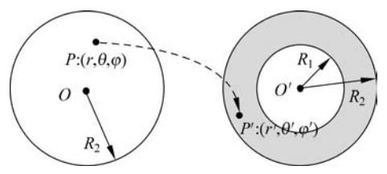
4.7、MATLAB在求解静态场的应用
4.7.2 《科学》杂志上的电磁隐身衣演示
2006年，美国《科学》杂志发表了Pendry等的论文《控制电磁场》。文中，作者首次提出了利用麦克斯韦方程组的协变性来控制电磁场的思路，并以此论文为基础，提出了变换光学（变换电磁学）的理论。由此，全球范围内关于电磁隐形的研究成为科研领域的热点。 Pendry提出的电磁隐形衣可以用如下的球坐标系下的坐标变换来描述：

Slide 97
4.7、MATLAB在求解静态场的应用
4.7.2 《科学》杂志上的电磁隐身衣演示
可以看出，该变换把O坐标系(Pendry称之为虚拟空间)下的一个半径为R₂ 的球形区域映射为O'系(物理空间)下内、外半径分别为R₁和R₂的一个球壳区域。由于麦克斯韦方程组的协变性，Pendry认为：对于这两个空间，电磁波的规律是一致的；两个空间中的电磁场分布通过简单的规律建立了联系；与虚拟空间中的空气不同，物理空间的球壳内，填充了各向异性的非均匀电磁材料；由于上述材料的存在，物理空间中的电磁波进入不到球壳内部囊括的球形区域，而球壳外部，电磁波不受影响。正因为如此，可以在隐形区域内部放置各种目标，但是外部观察者或者设备根本探测不到。

Slide 98
4.7、MATLAB在求解静态场的应用
4.7.2 《科学》杂志上的电磁隐身衣演示
Pendry给出了这种隐形材料的设计结果。使用MATLAB可以进行计算和仿真。 由仿真结果可以看出，该装置实现了较好的隐身效果，对外电场几乎没有扰动。

Slide 99
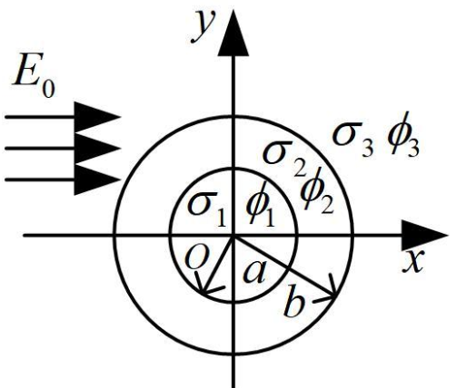
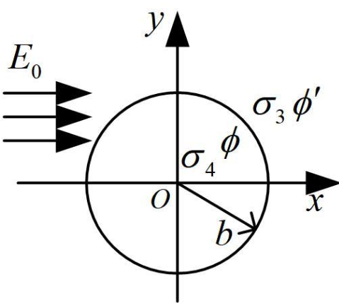
4.7、MATLAB在求解静态场的应用
4.7.3 各向异性的直流电型幻觉装置
与直流电型的隐身装置设计类似，设计目标为通过加载幻觉装置，使被幻觉物体具有与幻觉物体模型相同的电磁响应。
根据拉普拉斯方程——在稳恒电场中，各区域电势均满足
在各个边界分界面上有如下的边值关系

Slide 100
4.7、MATLAB在求解静态场的应用
4.7.3 各向异性的直流电型幻觉装置
原始物体模型的各个区域中的电势分布如下：
幻觉物体模型的电势分布如下：

Slide 101
4.7、MATLAB在求解静态场的应用
4.7.3 各向异性的直流电型幻觉装置
将各个区域的电势表达式代入边界条件。要实现幻觉，即要求 ；可求解出幻觉装置电导率的表达式为：
其中， ，
仿真时，a=5mm，b=10mm， ， ， 。
对于各向异性的情况，设 ，计算可得 ， ，
。

Slide 102
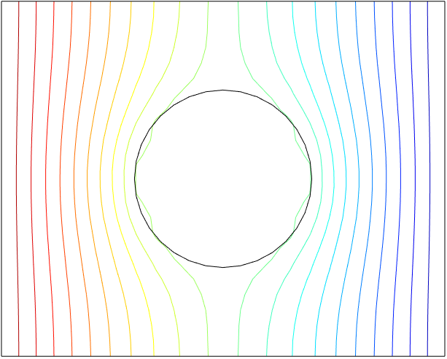
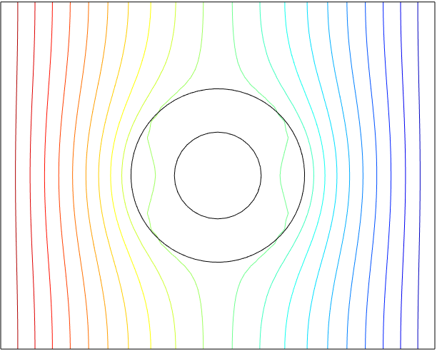
4.7、MATLAB在求解静态场的应用
4.7.3 各向异性的直流电型幻觉装置
使用PDETool仿真，可以看出在外加匀强磁场的作用下，金属柱体呈现出了与目标幻觉物体相同的磁场分布。
幻形目标模型的磁势分布
使用幻形材料包裹金属柱的磁势分布

Slide 103
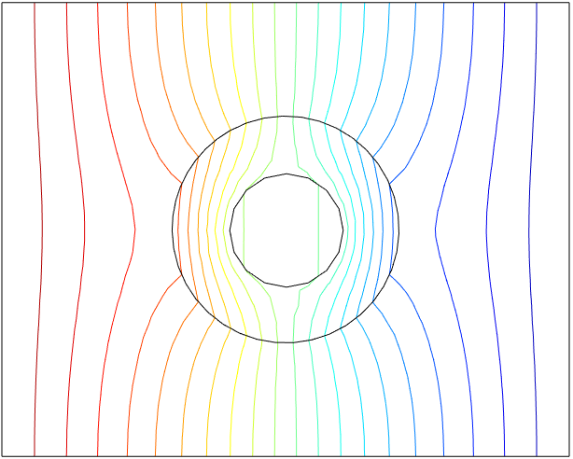
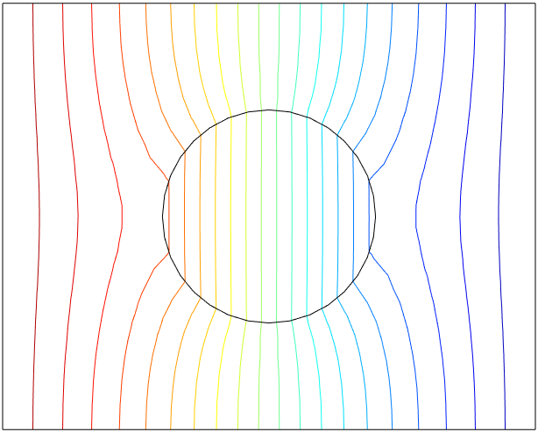
4.7、MATLAB在求解静态场的应用
4.7.4 各向异性的静磁幻觉装置
同理，
使用PDETool仿真，对比可知两图中在区域内的磁场分布与幻觉物体的磁场分布一模一样。

Slide 104
4.7、MATLAB在求解静态场的应用
4.7.5 各向异性的静磁隐形装置
由于隐形是一种特殊的幻觉。在上一小节的基础上，将各向异性的静磁幻觉装置中的幻觉物体用磁导率为 的背景代替即可得到隐形装置。
仿真中设 ， ， ， 。对各向异性的情况，设 计算可得 ， ， 。

Slide 105
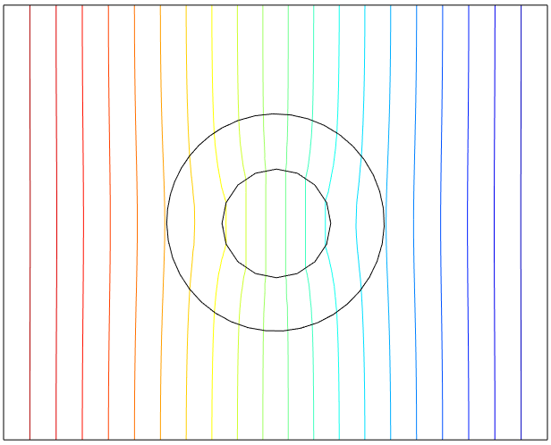
4.7、MATLAB在求解静态场的应用
4.7.5 各向异性的静磁隐形装置
使用PDETool仿真，当采用了隐形材料包裹超导柱之后，空间背景中的磁势分布又变得均匀，所有扰动都发生在柱套内部。因此，达到了隐形的目的。

Slide 106
4.7、MATLAB在求解静态场的应用
4.7.6 利用PDE求解各类静态场问题
考虑一个静态场问题，其对应的定解问题如下：
已知正方形边界四边上的电势分布值，然后计算正方形内部的电势分布。
用分离变量法得到的解析解为：

Slide 107
4.7、MATLAB在求解静态场的应用
4.7.6 利用PDE求解各类静态场问题
由解析解可绘制电势分布如下：

Slide 108
4.7、MATLAB在求解静态场的应用
4.7.6 利用PDE求解各类静态场问题
也可以利用PDETool进行仿真，步骤如下：
①在matlab的命令行，输入PDETool，进入图形界面
②在工具栏单击矩形绘制按钮，绘制一个边长为1的正方形，R1
③在工具栏单击边界条件设定按钮，根据题目设置狄氏边界条件
④单击方程类型设置按钮，选择椭圆类型，并设置f为0，表示齐次方程
⑤单击网格生成按钮，产生有限元网络
⑥单击细化网格按钮二次，对产生的网格进行细化
⑦单击求解按钮，给出所得解的伪彩色示意图
⑧单击绘图按钮，选择Height，可以得到解的高度图，即曲面图

Slide 109
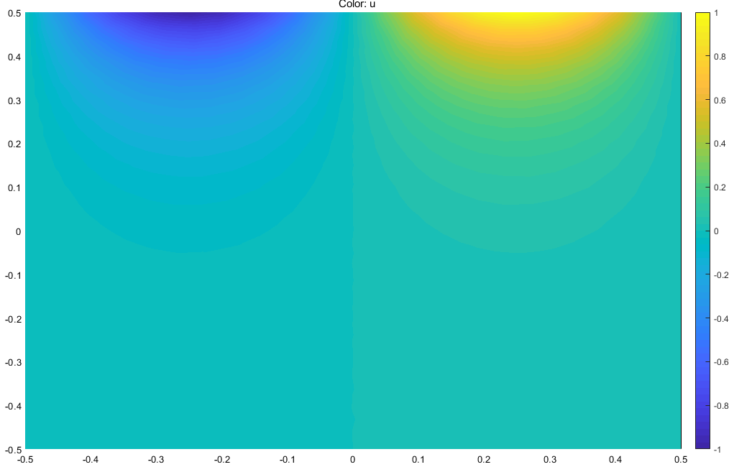
4.7、MATLAB在求解静态场的应用
4.7.6 利用PDE求解各类静态场问题
PDETool仿真的结果如下，对比解析法和数值法得到的图形，可以看出二者几乎一致。

Slide 110
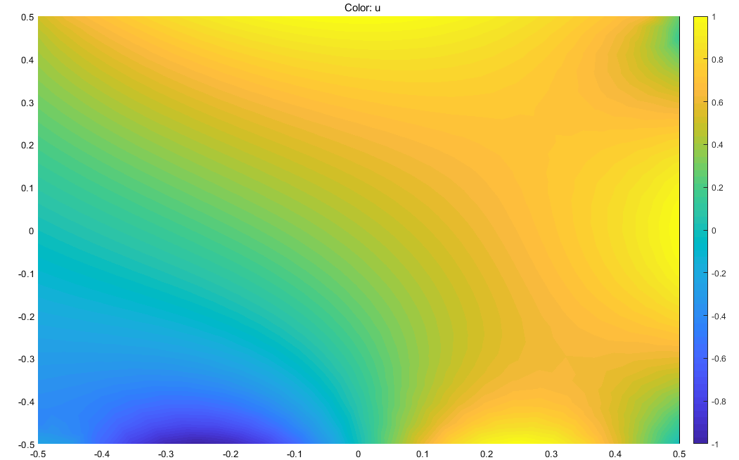
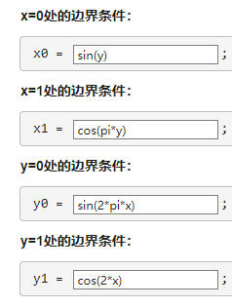
4.7、MATLAB在求解静态场的应用
4.7.6 利用PDE求解各类静态场问题
在示例程序中给出了直角坐标系下任意边界条件的静态场问题求解。例如输入下图的边界条件，可自动运行出右图的结果。

